Slide 1
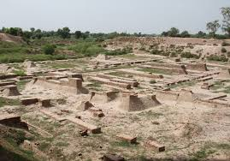
স্বাগতম

Slide 2
শেখ জামাল আহমদ
সহকারী শিক্ষক চুনারুঘাট পাইলট বালিকা উচ্চ বিদ্যালয় , চুনারুঘাট, হবিগঞ্জ।
মোবাইল নং- ০১৭১৬৫৭৪৯৭৩
ই-মেইল- sk1984jamal@gmail.com

Slide 3
পাঠ পরিচিতি
শ্রেণিঃ নবম
বিষয়ঃ বাংলাদেশের ইতিহাস ও বিশ্বসভ্যতা
অধ্যায়ঃ পঞ্চদশ
সময়ঃ 5০ মিনিট
পাঠ শিরোনামঃ সিন্ধু সভ্যতা

Slide 4
শিখনফলঃ
এই পাঠ শেষে শিক্ষার্থীরা------
১। সিন্ধু সভ্যতার ভৌগোলিক অবস্থান বর্ণনা করতে পারবে। ২। সিন্ধু সভ্যতার শিল্প সম্পর্কে ধারণা অর্জন । ৩। সিন্ধু সভ্যতার সাথে আধুনিক সভ্যতার তুলনা করতে
পারবে।

Slide 5
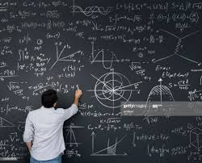
চিন্তা কর ও জোড়ায় আলাপ কর।

Slide 6
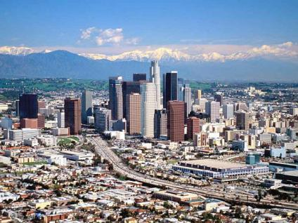
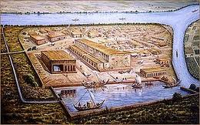
চিন্তা কর ও জোড়ায় আলাপ কর।

Slide 7
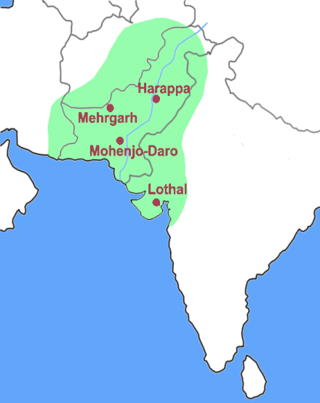
আজকের পাঠ
সিন্ধু সভ্যতা

Slide 8
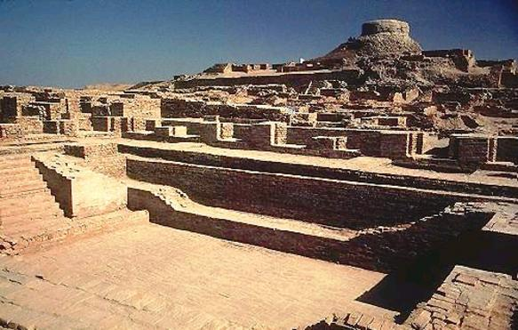
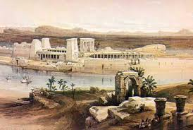
সিন্ধু সভ্যতার পরিচয়
সিন্ধু নদের অববাহিকা
খ্রীঃ পূঃ ২৫০০ - ১০০০

Slide 9
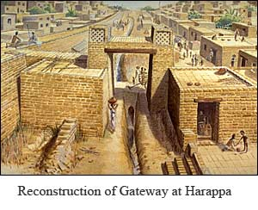
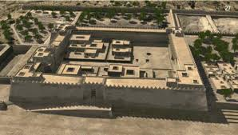
নগর পরিকল্পনা
পয়ঃনিস্কাশন
সুপরিকল্পিত

Slide 10
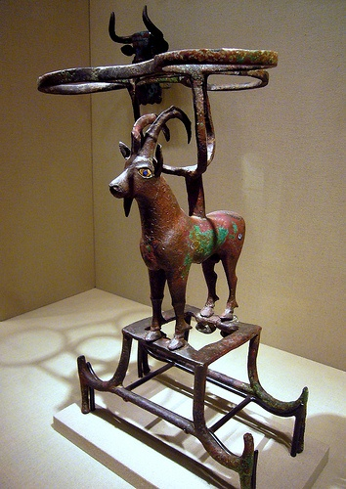
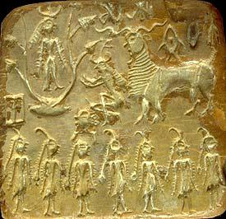
সংস্কৃতি
ব্রোঞ্জের দেয়াল চিত্র : দেব-দেবী
ভাষ্কর্য

Slide 11
একক কাজ
১। সিন্ধু সভ্যতা বর্তমানে কোন দেশে, কোন নদীর তীরে অবস্থিত বর্ণনা কর।

Slide 12
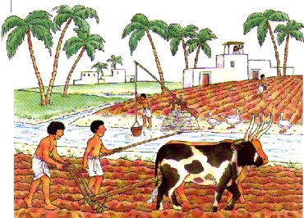
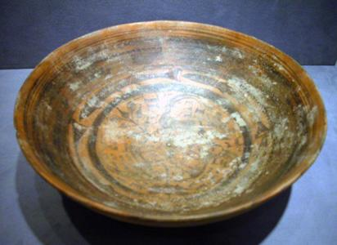
জীবনযাপন
কৃষিকাজ : লাঙ্গলের ব্যবহার
ব্যবহৃত পাত্র

Slide 13
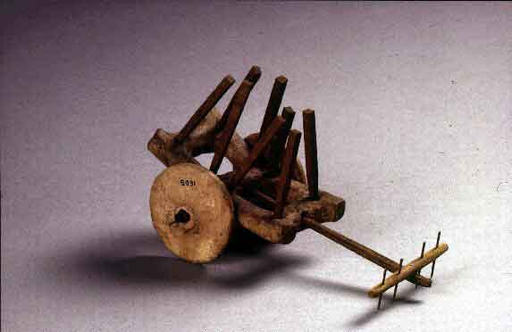
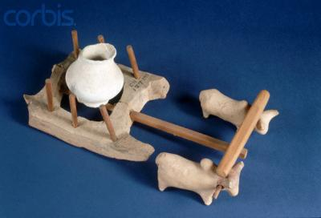
যানবাহন

Slide 14
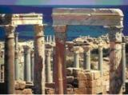
সিন্ধু সভ্যতা ও আধুনিক সভ্যতার তুলনা কর
খ্রীস্টপূর্ব ২৫০০-১০০০
হরপ্পা ও মহেঞ্জোদারো
শহর দুটির দূরত্ব ৬৪৪ কিমি
পাকিস্থানের পাঞ্জাব ও অন্যন্য অংশে
রোঞ্জ যুগ
দেব-দেবীর পূঁজা
কৃষি প্রধান জীবিকা
নগর সভ্যতা

Slide 15
Mahan
হরপ্পা
পাঞ্জাব
মহেঞ্জোদারো
Lathal

Slide 16
জ়োড়ায় কাজ
তুলনার বিষয় | সিন্ধূ সভ্যতা | আধুনিক সভ্যতা
সময়কাল: যুগ
পোশাক-পরিচ্ছদ
পয়: নিষ্কাশন
নাগরিক সুবিধা
অধিবাসীদের পেশা
যাতায়াত
ধর্ম

Slide 17
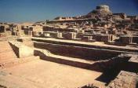
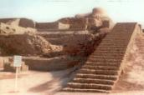
মূল্যায়ন
ছবিটি লক্ষ্য কর এবং নিচের প্রশ্ন গুলোর ঊত্তর দাও।
ক) হরপ্পা নগরী কোন নদীর তীরে অবস্থিত ?
খ) সিন্ধু সভ্যতাকে নগর সভ্যতা বলে কেন?
গ) চিত্রে প্রদশিত সভ্যতাটি আধুনিক সভ্যতাকে হার মানায় ব্যাখ্যা কর।
ঘ) চিত্রে প্রদশিত সভ্যতাটির সাথে আমাদের বর্তমান সভ্যতার কি মিল রয়েছে তা বিশ্লেষণ কর।

Slide 18
সবাইকে ধন্যবাদ

